Slide 1
Differentiatie
tussen bèta’s en non-bèta’s
Disclaimer
Oriëntatie
Kees Hooyman St. Bonifatiuscollege

Slide 2
Differentiatie
Vaardigheden die leraren moeten beheersen (WVO):
doelgerichte opbouw + begrijpelijke uitleg.
leerlingen zijn actief betrokken.
de leerlingen krijgen effectieve feedback op hun leerproces.
de leraar stemt de instructie en verwerking af op verschillen tussen leerlingen;
de leraar stemt de verwerkingsopdrachten af op verschillen tussen leerlingen;

Slide 3
Differentiatie
Differentiëren is een doelbewust, planmatig, beredeneerd proces. Intuïtief, spontaan differentiëren valt daar niet onder.
Centrale instructie
Een-op-een begeleiding
Bloom: ‘Instructiemethoden moeten even effectief zijn als een-op-een les, gebruik makend van praktische en realistische oplossingen.’
Kirschner: ‘Instructiemethoden moeten zorgen voor effectief, efficiënt en prettig leren.’

Slide 4
Differentiatie
BHV-model

Slide 5
De zelfsturende leerling
Alle leerlingen moeten goed kunnen oriënteren, plannen, monitoren en evalueren.
Veel leerlingen overschatten hun eigen prestaties. Daardoor kiezen ze vaak voor de makkelijke dingen.
De meeste leerlingen weten niet hoe zij het beste kunnen studeren. Leerlingen moeten deze vaardigheid leren.
WETEN LEERLINGEN ZELF WAT GOED VOOR HEN IS?

Slide 6
Leerstijlen
Visueel, Auditief, Reader en Kinesthetisch.
Doeners, dromers, denkers of beslissers
Analytisch, praktisch, creatief of holistisch
Impulsief of reflectief
In de literatuur: 72 verschillende leerstijlen!
Het leidt niet tot beter leren.
Bèta’s en non-bèta’s

Slide 7
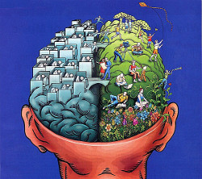
Bèta ←---------------→ Alfa
Rationeel
Nerd
Betweterig, arrogant
Saai
Licht autistisch
Gelooft in een objectieve waarheid
5-20%
Emotioneel
Sociaal
Navelstaarderig
Gezellig
Licht neurotisch
De waarheid kent veel gezichten
80-95%

Slide 8
bèta ←--------→ non-bèta
Geheelstrateeg
Overzicht
Flexibel leren
Zelf proberen
Rekenen
Intuïtieve planner
Formules
Deelstrateeg
Details
Lineair leren
Voorbeelden
Woordjes
Takenlijst
Samenvatting

Slide 9
Natuurkunde voor non-bèta’s
Beginnen vanuit details.
Gebruik contexten en concrete situaties.
Fenomenen: Wat gebeurt hier? Hoe ‘werkt’ het?
Vragen die helpen om de situatie te begrijpen.
Nog niet oefenen voor de toets.
Geen formules, berekeningen alleen ter ondersteuning.
Werkt dat ook voor bèta’s?

Slide 12
Is dit ook geschikt voor bèta’s?
Contexten en concrete situaties.
Fenomenen: Wat gebeurt hier? Hoe ‘werkt’ het?
Vragen die helpen om de situatie te begrijpen.
Zijn deze vragen ook geschikt voor bèta’s?
Digitaal, veel gesloten vragen + feedback.
In gemengde groepen laten samenwerken.

Slide 13
Wat is de volgende stap?
Na de fenomenen komen de formules.
Korte centrale uitleg, daarna opgaven maken.
Hoe kan een leerling goede keuzes maken?
Opgaven in oplopende moeilijkheidsgraad.
Overzicht leerdoelen + bijbehorende vragen.
Afrondende opdrachten op toetsniveau.
Opnieuw veel feedback (liefst digitaal).

Slide 14
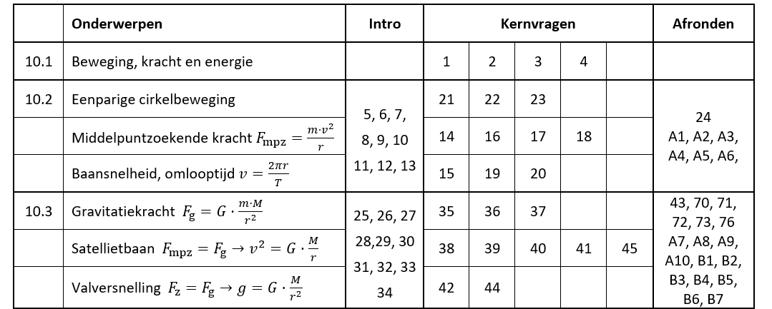
Opgavenplanner

Slide 15
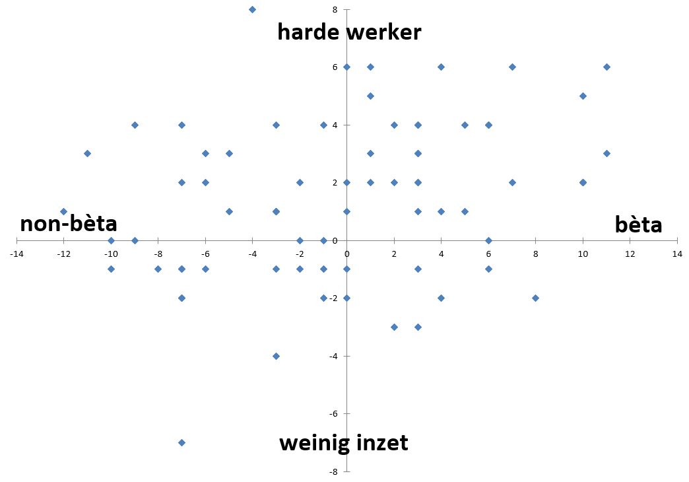

Slide 16
Leerlingen die weinig doen
Digitale opgaven met veel feedback.
Formatieve toetsen met veel feedback.
Helpen met keuzes maken.
Samenwerken in groepen → beloning.
Competitie

Slide 17
Wat vinden de leerlingen ervan?
Kirschner: ‘Instructiemethoden moeten zorgen voor effectief, efficiënt en prettig leren.’

